Slide 1
МЭДЭЭЛЛИЙН ТЕХНОЛОГИ, МЭДЭЭЛЛИЙН СИСТЕМ
Лекц №1

Slide 2
Компьютерийн тухай үндсэн ойлголт
1936 – Английн математикч Alan Turing анхны дижитал компьютерийн санааг гаргажээ.
1936 – Z1 zomputer
1942 – ABC Computer
1944 – Mark 1
1945-1946 – ENIAC 1 /Electronic Numerical Integrator and computer/
1951 – UNIVAC /Universal Automatic Computer/
1953 – он гэхэд дэлхийг хэмжээнд 100 компьютер ашиглагдаж байжээ.

Slide 3
Компьютерийн тухай үндсэн ойлголт
1954 – Programming Language
  Анх FORTRAN /FORmula TRANslation/ хэлний боловсруулалт хийгдэж 1954-1957 он хүртэл үргэлжилсэн
1962 – First Computer Game
1969 – ARPAnet сүлжээ
1971 – Floppy disk
1974 – анхны хэрэглэгчдэд зориулагдсан компьютер үйлдвэрлэгдсэн
1975 – IBM анхны лазер принтер гаргасан

Slide 4
Компьютерийн тухай үндсэн ойлголт
1976-1977 – Apple корпораци байгуулагдан зах зээлд Apple 1 компьютерийг нийлүүлсэн. /Стефан Жобс/
1980 – оноос MSDOS үйлдлийн систем хөгжиж эхэлсэн.
1981 – IBM-PC / Home Computer /
1983 – Apple Lisa Computer /Home Computer with GUI/ Graphic User Interface
1984 - Apple Macintosh Computer /more affordable home computer with GUI/
1985 – Windows үйлдлийн систем хөгжиж эхэлсэн

Slide 5
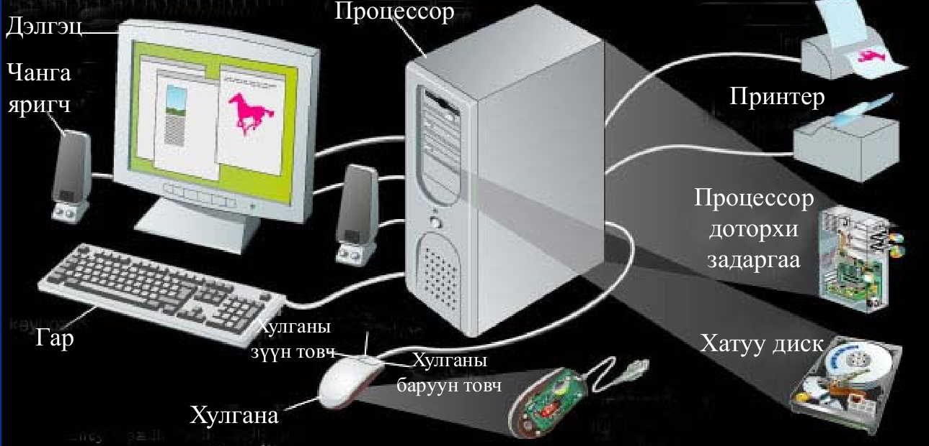
Компьютерийн тухай үндсэн ойлголт

Slide 6
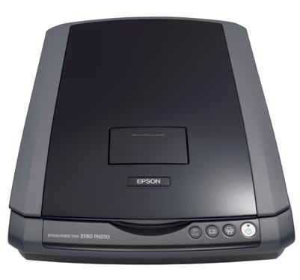
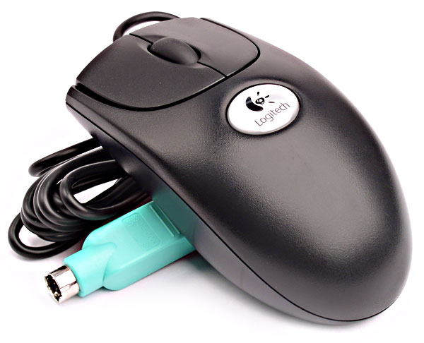
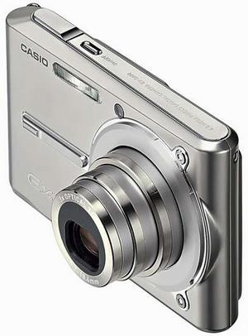
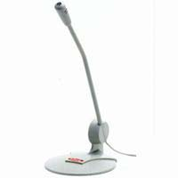
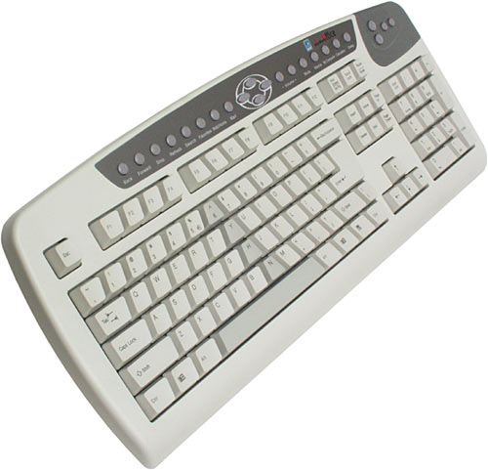
Компьютерийн тухай үндсэн ойлголт
Оролтын төхөөрөмж
Гол үүрэг нь өгөгдлийг цуглуулж, компьютерт боловсруулах боломжтой болгон хөрвүүлэх юм.
Оролтын төхөөрөмжид:
  Keyboard --- гар
  Mouse --- хулгана
  Microphone ---микрофон
  Scanner --- сканер
  Camera --- камер

Slide 7
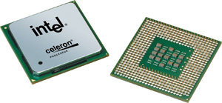
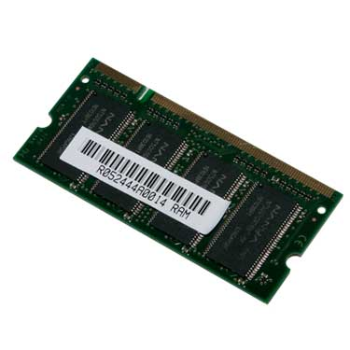
Компьютерийн тухай үндсэн ойлголт
Боловсруулалтын төхөөрөмж
Боловсруулалт хийх төхөөрөмж нь компьютерийн програм хангамжаас ирж буй командыг хүлээн авч, гүйцэтгэх үүрэгтэй. Жишээ нь: хүснэгтэн мэдээлэл дээрх мөнгөний дүнг нэгтгэж гаргах гэх мэт.
Боловсруулалтын төхөөрөмжид:
  CPU – Central Processing Unit
  RAM – Random Access Memory –Санах ой

Slide 8
Компьютерийн тухай үндсэн ойлголт
CPU –Central Processing Unit
Компьютер болгон CPU chip буюу микропроцессортой байдаг. Энэ нь компьютерийн тархи юм.
Intel фирм нь 8086, 8088, 80286, 80386, 80486, 80586, Pentium, Pentium I, Pentium II, Pentium III төрлийн чипүүдийг гаргасан. Чипийн дугаар нэмэгдэх тусам процессорийн хурд илүү болж, ингэснээр үйлдлийг богино хугацаанд гүйцэтгэх юм.
Түүний хурдыг megahertz, gigahertz (MHz, GHz) буюу мегагерц, гегагерцээр хэмждэг.
Pentium1 80-120 MHz
Pentium2 120-250 MHz
Pentium3 250-1100 MHz
Pentium4 2 GHz-дээш гэх мэт

Slide 9
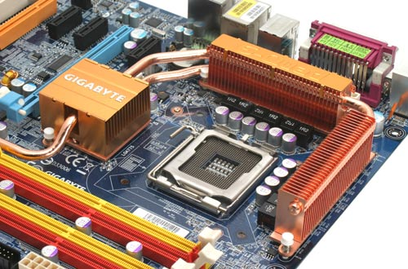
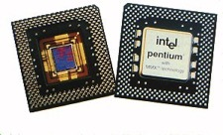
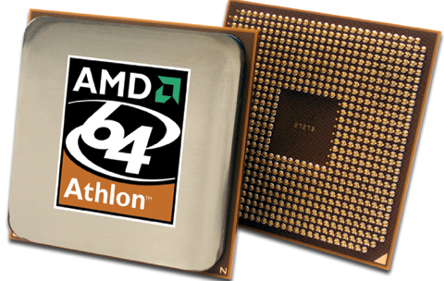
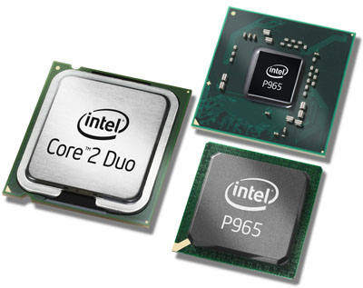
Компьютерийн тухай үндсэн ойлголт
Төв процессор (CPU)
Pentium CPU
Core 2 duo CPU
Celeron CPU
Athlon CPU

Slide 10
Компьютерийн тухай үндсэн ойлголт
Санах ой (Memory)
Санах ой нь персонал компьютерийн микропроцессор өгөгдөлд богино хугацаанд хүрэх, командыг түргэн гүйцэтгэх үүрэг бүхий микросхем юм. Энэ нь персональ компьютерийн хурд, хүчин чадлыг тодорхойлох бас нэгэн чухал үзүүлэлт болдог. Санах ой нь хэд хэдэн төрөлтэй байдаг:
    Шуурхай санах ой (RAM- Random Access Memory)
    Тогтмол санах ой (ROM- Read Only Memory)
Санах ойг megabyte( mb)-аар хэмжинэ.

Slide 11
Компьютерийн тухай үндсэн ойлголт
Шуурхай санах ой
RAM (Random Access Memory)
Персонал компьютер ажиллаж байх үед мэдээллийг хаана хадгалах эсвэл хааш нь шилжүүлэх зэргийг RAM буюу шуурхай санах ой зохицуулж байдаг.RAM нь процессороос өгсөн командын дагуу өгөгдлийг асар хурдан хугацаанд уян болон хатуу диск рүү бичих эсвэл эдгээрээс болон CDROM-с уншдаг.
    Гэхдээ эдгээр уншсан мэдээлэл нь зөвхөн таны компьютерийг асаалттай байх хугацаанд л хадгалагдаж байх ба унтраасан тохиолдолд мэдээллээ бүрэн алддаг. Харин дахин асаахад үйлдлийн систем болоод зарим хэрэгцээт файл болон командуудыг хатуу дискнээсээ ачаалдаг.
RAM-д хадгалагдаж байгаа эдгээр мэдээллүүд хэт ихэссэн өөрөөр хэлбэл түүний багтаамжаас хэтэрсэн тохиолдолд хатуу дискэн дээр бичилт хийдэг ба үүнийг virtual memory гэнэ. Харин хатуу дискний сул зай багассан үед компьютер удаан ажиллах, гацах нь ихсэх буюу "out of memory" гэсэн алдааг өгдөг.

Slide 12
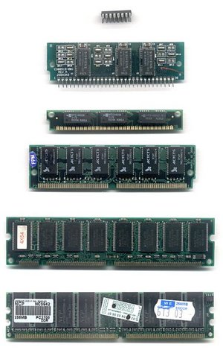
Компьютерийн тухай үндсэн ойлголт
Шуурхай санах ой
RAM (Random Access Memory)

Slide 13
Компьютерийн тухай үндсэн ойлголт
Тогтмол санах ой
ROM (Read Only Memory)
Тогтмол санах ой руу өгөгдлийг бичих боломжгүй зөвхөн уншдаг бөгөөд компьютерийг асаахад ажиллуулдаг boot програм хадгалагддаг. Түүний RAM-аас ялгагдах гол онцлог нь компьютерийг унтраасан байхад ч өөр дээрх мэдээллээ алдалгүй хадгалсаар байдагт оршино.
Учир нь тогтмол санах ойг таны компьютер дотор байрлах 3.5 V-ийн зай тэжээж байдаг.

Slide 14
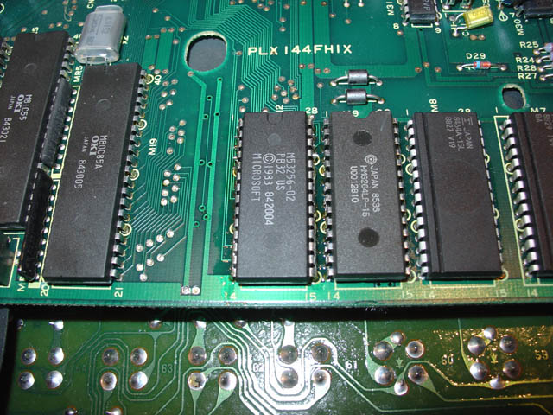
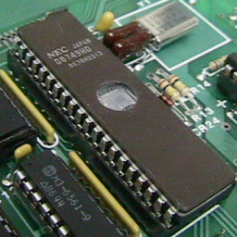
Компьютерийн тухай үндсэн ойлголт
Тогтмол санах ой
ROM (Read Only Memory)

Slide 15
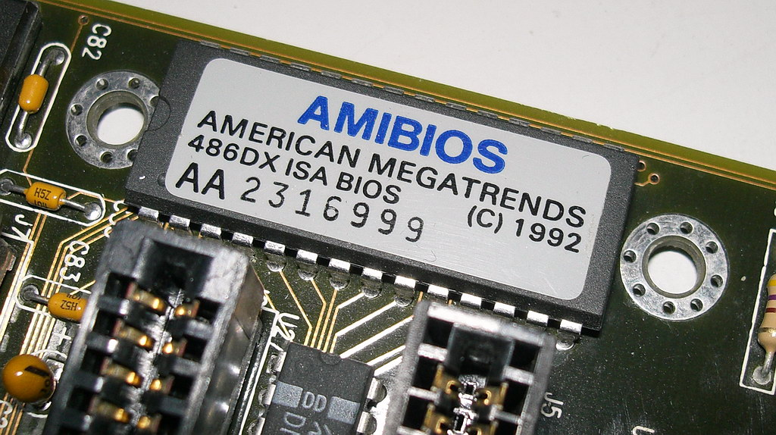
Компьютерийн тухай үндсэн ойлголт
Оролт гаралтын үндсэн систем
(BIOS--- Basic Input/Output system)
BIOS нь микросхем дээр тусгайлан бичсэн програм бөгөөд микропроцессор нь компьютерийг асаасны дараа системийг ачаалахад BIOS-ийг ашигладаг.
Түүнчлэн компьютер дахь үйлдлийн систем болон бусад дагалдах төхөөрөмжүүдийн /хулгана, гар, хэвлэгч, хатуу диск гэх мэт/ хоорондох өгөгдлийн дамжуулалтыг зохицуулдаг байна.

Slide 16
Компьютерийн тухай үндсэн ойлголт
BOOT
BIOS-ийн биелүүлдэг олон функцүүдийн нэг бол системийг ачаалахад гүйцэтгэх түүний үүрэг юм. Компьютерийг асаахад системийн үндсэн санах ой хоосон байх бөгөөд нэн түрүүнд бүх дагалдах төхөөрөмжүүдийг шалгаад дараа нь үйлдлийн системийг хатуу диск эсвэл бусад дискний төхөөрөмжөөс дуудан уншиж, эх хавтанд суурилагдсан тогтмол санах ойд ачаалдаг. Энэ үйлдлийг BOOT гэнэ.

Slide 17
Компьютерийн тухай үндсэн ойлголт
Мэдээлэл хадгалах төхөөрөмж
Мэдээлэл хадгалах төхөөрөмжийн үүрэг нь өгөгдөл, програм хангамж зэрэг бүх төрлийн мэдээллийг удаан болон түр хугацаагаар хадгалах үүрэгтэй.
  Floppy disk – уян диск
  Hard disk – хатуу диск
  Compact disk – CD – компакт диск
  Zip disk – зип диск
  Flash disk – флаш диск

Slide 18
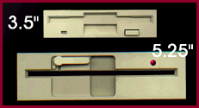
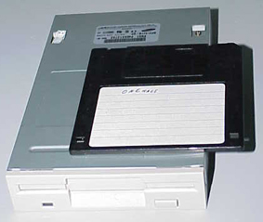
Компьютерийн тухай үндсэн ойлголт
Уян диск(Floppy disk)
FDD 3.5" ба 5.25" гэсэн хоёр янз байдаг.
3.5"ийн 1.44 mb-г голдуу хэргэлдэг.

Slide 19
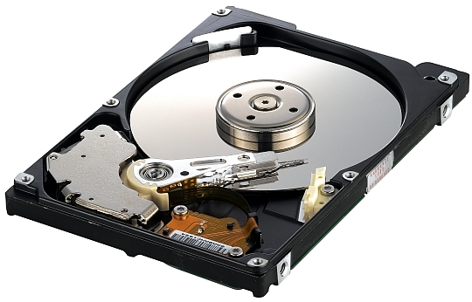
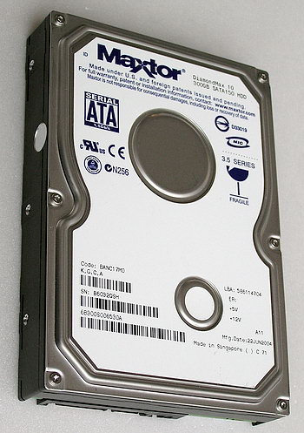
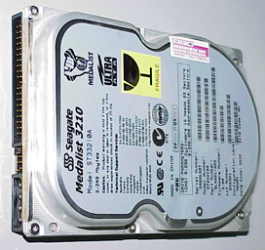
Компьютерийн тухай үндсэн ойлголт
Хатуу диск
HDD (Hard Disk)
Томоохон хэмжээний өгөгдлийг хадгалах зориулалт бүхий төхөөрөмж юм.

Slide 20
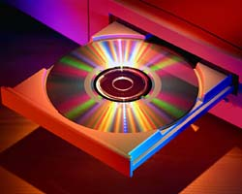
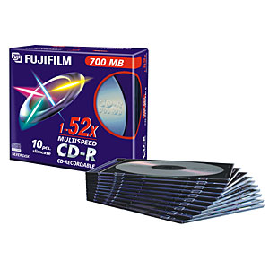
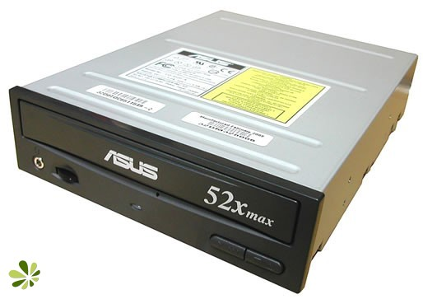
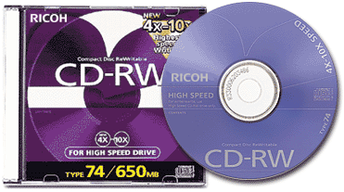
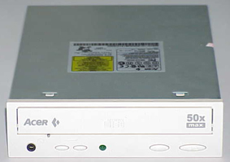
Компьютерийн тухай үндсэн ойлголт
Компакт диск(Compact disk – CD)
Унших хурд нь 1x -52х.
1х гэдэг нь өгөгдөлд хандах хурд нь
секундэд 150 килобайт.
CD-R (Compact Disk - Recordable)
CD-RW (Compact Disk - ReWritable)
CDROM - - >
Notes:
20

Slide 21
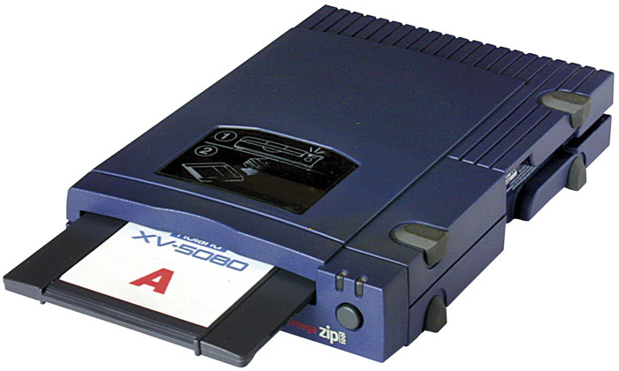


Компьютерийн тухай үндсэн ойлголт
Zip disk
Zip disk & Zip disk drive

Slide 22
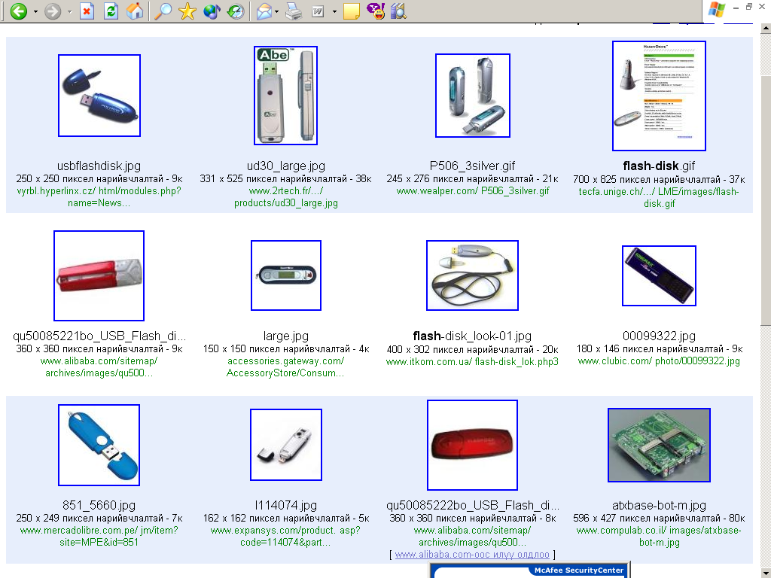
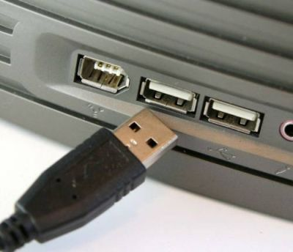
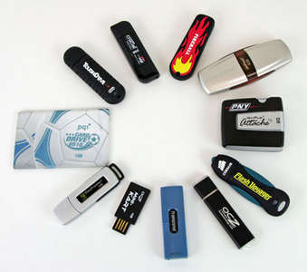
Компьютерийн тухай үндсэн ойлголт
Flash disk

Slide 23
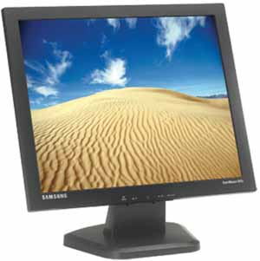
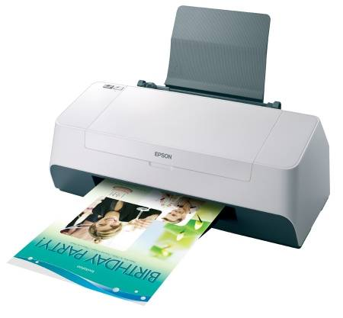
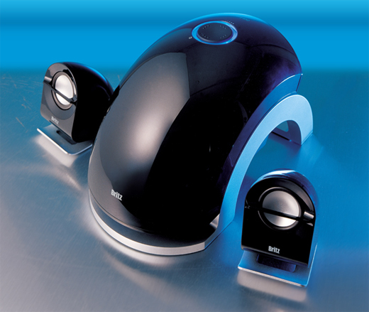
Компьютерийн тухай үндсэн ойлголт
Гаралтын төхөөрөмж
Гаралтын төхөөрөмжийн үүрэг нь компьютер дээр боловсруулсан мэдээллийг хэрэглэгчдэд ямар нэгэн байдлаар хүргэх явдал юм. Жишээ нь: дэлгэц дээр харах, дуу сонсох гэх мэт.
  Monitor - Дэлгэц
  Printer - Хэвлэгч
  Speaker – Чанга яригч

Slide 24
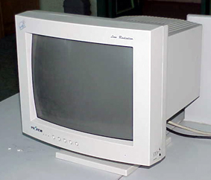
Компьютерийн тухай үндсэн ойлголт
Monitor & Display
Display болон Monitor гэсэн 2 ойлголт байдаг. Монитор гэдэг нь компьютер дэх зүйлсийг дэлгэцээр гаргах боломжтой салангид төхөөрөмжийг хэлдэг.
Харин display нь зөвхөн мониторын экран юм. Иймд энэ хоёр бол нэг нь нөгөөдөө багтаж байдаг нэг бүхэл зүйл (эд анги) юм.

Slide 25
Компьютерийн тухай үндсэн ойлголт
Монитор нь Өнгөний хувьд
Monohrome display Adapter нь хар цагаан хоёр өнгөтэй, (1970 он).
CGA (Color Graphics Adapter) өнгө ялгаруулалт нь 320x200, pixel 4 өнгөтэй(1981 он).
EGA (Enhanced Graphics Adapter) 16 өнгөтэй, 640х350 pixel -тэй(1984 он).
VGA (Video Graphics Array) 640 x 480 pixel бүхий 16 өнгөтэй, эсвэл 320x200 pixel бүхий 256 өнгөтэй байхаар сонгож болдог(1987 он).
XGA (Extended Graphics Array) 800x600 pixel бүхий 16,000,000 өнгөтэй эсвэл 320x200 pixel бүхий 65,536 өнгөтэй байхаар сонгож болдог(1990 он).
SVGA (Super Video Graphics Array) 14 инчийн дисплейтэй бол 16,000,000 өнгийг 800х600 pixel-тэйгээр, 20 инчийн дисплейтэй бол 1280x1024 эсвэл 1600x1200 pixel-тэй байхаар сонгох боломжтой (1993).

Slide 26
Компьютерийн тухай үндсэн ойлголт
Дэлгэцийн хэмжээ
Мониторын дэлгэцийг түүний хэмжээгээр нь бас ялгадаг ба энэ нь инч гэсэн нэгжээр хэмжигддэг. Жирийн хэрэглэгчдэд зориулсан персонал компьютерийн хувьд ихэвчлэн 14, 15, 17 инчийн дисплейтэй байдаг.

Slide 27
Компьютерийн тухай үндсэн ойлголт
Үйлдвэрлэсэн технологи
Энэ бол электроникийн технологийн ямар аргаар мэдээллийг экран дээр харуулж буйгаар нь ялгах ялгаа юм.
Ихэнх дисплей бидний сайн мэдэх электрон цацрагт хоолойн (CRT- cathode ray tube) технологиор бүтээгддэг. Бусад төрлийн технологиор бүтээгдсэн дисплейнүүд маш нимгэн байдаг бөгөөд эдгээрийг хавтгай экрантай дэлгэц (flat-panel display) гэдэг байна.
Энэ төрлийн дисплейд:
-LED - гэрлэн диодын
-LCD- шингэн кристаллийн технологиор хийгдсэн дисплейнүүд багтдаг.

Slide 28
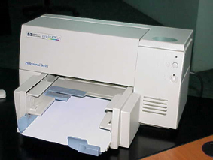
Компьютерийн тухай үндсэн ойлголт
Хэвлэх төхөөрөмж
(Printer)
Компьютерийн дэлгэц дээр гарч байгаа болон компьютерт хадгалагдаж буй төрөл бүрийн мэдээллийг цаасан дээр хэвлэн гаргах үүрэгтэй төхөөрөмжийг хэвлэх төхөөрөмж (принтер) гэнэ.
    Мэдээлэл нь текст, дүрс, фото зураг, хүснэгтэн мэдээлэл зэрэг байж болно.
    Принтер нь хэмжээ, хэвлэх хурд, төрлөөрөө хоорондоо ялгаатай байдаг.
    Принтерийг дотор нь хэвлэх төрлөөр нь матрицийн принтер, черниллэн хортой принтер, лазер принтер гэх зэргээр ангилдаг.
    Принтер нь хар цагаан буюу монохром, өнгөт гэж 2 төрөлтэй байдаг.
Сүүлийн үед олон үйлдэлтэй принтерийг олноор үйлдвэрлэн гаргаж байгаа билээ. Энэ принтер нь хэвлэх төдийгүй хувилах, факс дамжуулах, хүлээн авах, сканердах зэрэг үйлдлүүдийг хийдэг.

Slide 29
Компьютерийн тухай үндсэн ойлголт
Принтерийн чанарыг үнэлэх 4 хүчин зүйл:
Өнгө. Ямар нэгэн дүрс, зурагтай материалыг хэвлэхэд өнгө гол хүчин зүйл болдог. Өнгөт принтер нь хар цагаан болон өнгөт гэсэн 2 хортой байдаг боловч принтерийг зөвхөн хар цагаан горимоор хэвлэхээр тохируулж болно.
Resolution (өнгөний ялгарал). Принтерийн өнгөний ялгарал нь ихэвчлэн dpi (dots per inch) буюу нэг инчид ноогдох цэгийн тоогоор хэмжигддэг. Жишээ нь принтерийн өнгөний ялгарлын тохиргоог 300 dpi болгоод хэвлэхэд 150 dpi болгоод хэвлэснээс илүү тод харагддаг.
Хурд. Нэг хуудсыг хэвлэн гаргах хугацааг хэлнэ. Ихээхэн хэмжээний материал хэвлэхэд хурд ихтэй байх шаардлагатай байдаг. Өнгөт принтерийн хурд удаан байдаг байна. Лазер принтерүүд хурд ихтэй түргэн хэвлэдэг байна. Зарим лазер принтерүүд 12-16 хуудсыг минутанд хэвлэдэг.
Санах ой. Ихэнх принтерүүд багахан хэмжээний санах ойтой ирдэг байна. Жишээлбэл 1Mb гэх мэт. Өөрийн гэсэн санах ойтой принтер нь дүрс, зурагтай болон хүснэгтэн материалыг хурдан хэвлэдэг. Хар цагаан принтерээс HP Lazerjet 5L, 6L, 1100, 1200, өнгөт принтерээс HP Deskjet 1120, 1220 гэсэн принтерүүд хамгийн түгээмэл ашиглагдаж байна.

Slide 30
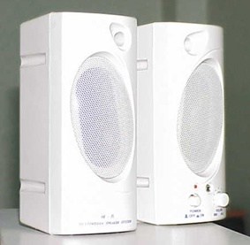
Компьютерийн тухай үндсэн ойлголт
Чанга яригч
(Speaker & Subwooper)

Slide 31
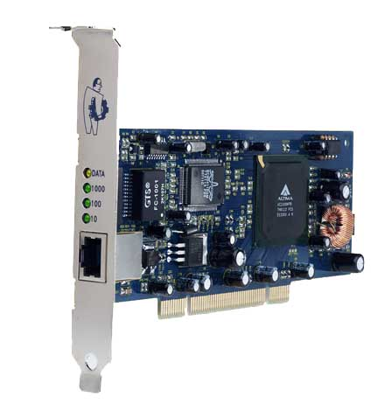
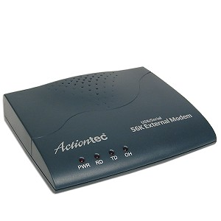
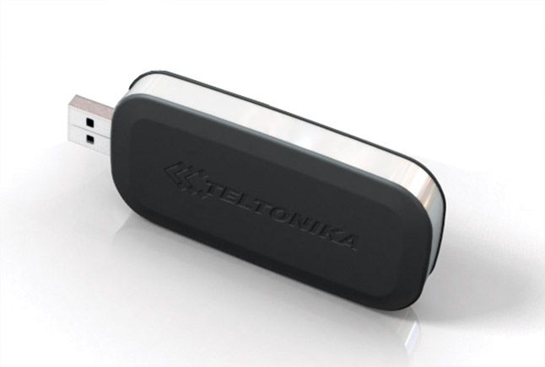
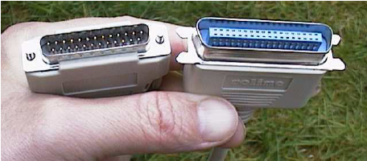
Компьютерийн тухай үндсэн ойлголт
Network card
Холболтын төхөөрөмж
Холболтын төхөөрөмжийг нэг компьютерээс нөгөө рүү холбогдон мэдээлэл солилцоход ашигладаг.
  Modem – модем
  Network card –Сүлжээний карт
  Cable – кабель утас
ADSL modem
USB modem

Slide 32
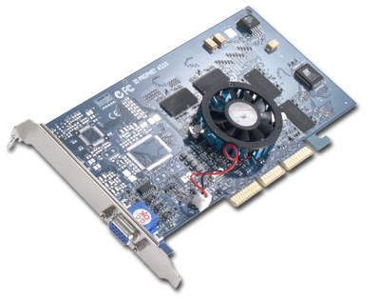
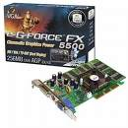
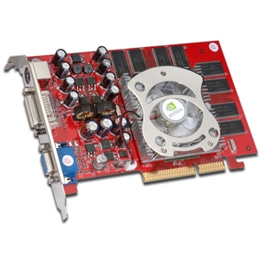
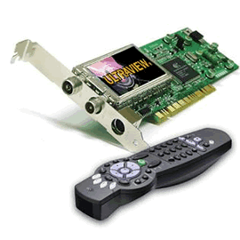
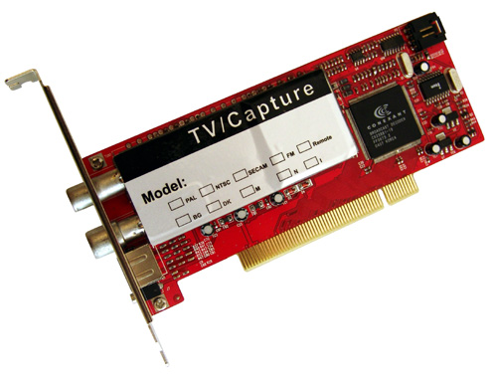
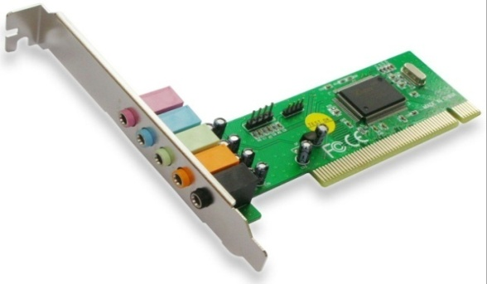
Компьютерийн тухай үндсэн ойлголт
Картууд(Cards)
Graphic card
Video card
FM & TV card
TV card
Sound card

Slide 33
Компьютерийн тухай үндсэн ойлголт
Эх хавтан(Motherboard)
Эх хавтан нь компьютерийн системийн олонх элементүүдийг агуулдаг, хамгийн чухал хэсэг нь юм.
    Анхны компьютер зохион бүтээгдэж байхад ихэнх элемент, дагалдах төхөөрөмжүүд эх хавтанруу ямар нэгэн байдлаар залгагддаг байжээ. Харин орчин үеийн эх хавтангууд нь ихэнх төхөөрөмжөө өөр дээрээ агуулах боломжтой болсон. Ингэж эх хавтан дээрээ суурилсан төхөөрөмжийг onboard гэдэг.

Slide 34
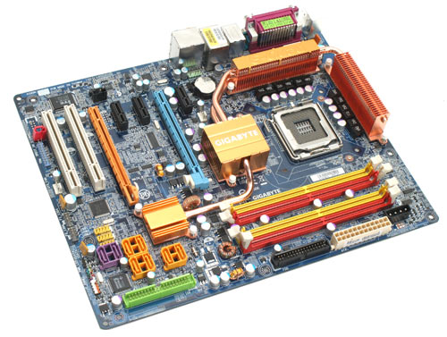
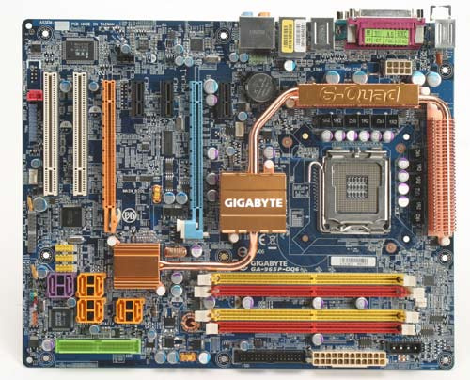
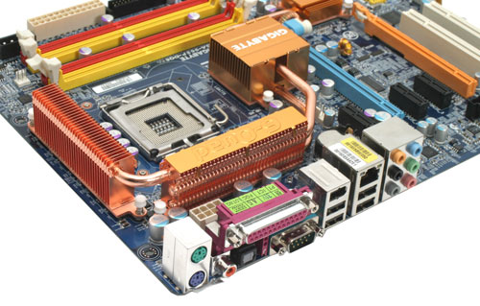
Компьютерийн тухай үндсэн ойлголт
Эх хавтан(Motherboard)

Slide 35
Нэмэлт мэдээлэл
Б. Мөнхчимэг, Л.Болор “КОМПЬЮТЕРИЙН МЭДЛЭГ” компьютерийн сурах бичиг номны 11-45 хуудаснаас дэлгэрүүлж уншина уу.

